Slide 1
Титульный экран курса
S001
ЭВ Стропальщик
Живая demo-сборка
Стропальщик 2-4 разряда
Сейчас можно посмотреть: • S001 титул • S002 экран выбора • S002-P01 видеоинструкция • S002-P02 словарь терминов
Стропальщик 5-6 разряда
Практический курс по безопасной работе с грузами
Базовая часть курса - для 2-4 разряда. Для 5-6 разряда открывайте дополнительные блоки.
НАЧАТЬ КУРС

Slide 2
Видеоинструкция по курсу и глосарий
S002
Тема 1 • вводный экран
Выберите, что открыть:
Видеоинструкция
Словарь терминов
Это навигация по курсу.
Откройте и ознакомьтесь.
Переход в подвал S002-P01.
Откройте и прочтите.
Термины вынесены в отдельный подвал.
Переход в подвал S002-P02.
ОТКРЫТЬ S002-P01
ОТКРЫТЬ S002-P02
НАЗАД
ДАЛЕЕ

Slide 3
Видеоинструкция по курсу
S002-P01
Подвал от S002
Что должен понять слушатель
Здесь будет видеоролик
Коротко о логике курса
Рабочая озвучка уже подготовлена: S002-P01_ozvuchka_55_sec_stress_2026-06-20.mp3
Курс интерактивный.
Темы идут по порядку.
После тем и блоков будут тесты.
По кнопкам открывайте пояснения.
После просмотра вернитесь в курс.
ОТКРЫТЬ ВИДЕОИНСТРУКЦИЮ
НАЗАД К КУРСУ

Slide 4
Словарь терминов
S002-P02
Подвал от S002
Термины расположены по алфавиту
Гак - крюк грузоподъёмного механизма.
Груз - предмет или конструкция для подъёма.
Грузозахватное приспособление - устройство для захвата груза.
Зажимы - устройства для закрепления концов каната.
Коуш - металлическая вставка, защищающая петлю каната от залома и износа.
Магнитные зажимы - устройства, удерживающие металлический груз с помощью магнита.
Мёртвый груз - груз, массу которого определить невозможно.
Оттяжка - канат или верёвка для управления положением груза и предотвращения его раскачивания.
Рым - кольцо или проушина для крепления стропа к грузу.
Сигнальщик - работник, который подаёт команды крановщику при перемещении груза, если между стропальщиком и крановщиком контакт отсутствует.
СИЗ - средства индивидуальной защиты.
Строп - грузозахватное средство.
Стропальщик - рабочий, который выполняет строповку груза.
Строповка - способ обвязки и зацепки.
Тара - ёмкость или приспособление для размещения и перемещения груза.
Траверса - грузозахватная балка для подъёма длинных или крупногабаритных грузов.
Цапфа - выступающая часть груза или оборудования, используемая как опора или место строповки.
НАЗАД К КУРСУ

Slide 5
Какие документы регулируют работу стропальщика
S003
Тема 1 • общая часть
Это основные правовые акты, регулирующие работу стропальщика
Закон
Дата принятия
Кто издал
Интерактив
Трудовой кодекс РФ № 197-ФЗ
30.12.2001
Федеральное Собрание РФ, Президент РФ
Нажмите на название документа.
Постановление Правительства РФ № 2464
24.12.2021
Правительство РФ
Федеральный закон № 116-ФЗ
21.07.1997
Федеральное Собрание РФ, Президент РФ
Приказ Ростехнадзора № 461
26.11.2020
Ростехнадзор
НАЗАД
ДАЛЕЕ

Slide 6
Трудовой кодекс РФ № 197-ФЗ
S003-P01
Подвал от S003
Короткая справка по документу
Поле
Содержание
Документ
Трудовой кодекс РФ № 197-ФЗ
О чем документ
Общая рамка по охране труда и допуску к работе
Чем важно для стропальщика
Раздел X "Охрана труда": обязанности работодателя и работника, СИЗ, безопасные условия труда, расследование несчастных случаев
НАЗАД

Slide 7
Постановление Правительства РФ № 2464
S003-P02
Подвал от S003
Короткая справка по документу
Поле
Содержание
Документ
Постановление Правительства РФ № 2464
О чем документ
Обучение по охране труда и проверка знаний
Чем важно для стропальщика
Инструктажи, стажировка, обучение, первая помощь, проверка знаний
НАЗАД

Slide 8
Федеральный закон № 116-ФЗ
S003-P03
Подвал от S003
Короткая справка по документу
Поле
Содержание
Документ
Федеральный закон № 116-ФЗ
О чем документ
Устанавливает требования безопасной работы на опасных производственных объектах, подготовки работников, предупреждения аварий и производственного контроля
Чем важно для стропальщика
Нужен при работе на ОПО: подготовка работников, требования промбезопасности, производственный контроль. Для стропальщика важен тем, что требует проходить обучение, соблюдать правила безопасности, выполнять инструкции и сообщать о неисправностях и опасных ситуациях
НАЗАД

Slide 9
Приказ Ростехнадзора № 461
S003-P04
Подвал от S003
Короткая справка по документу
Поле
Содержание
Документ
Приказ Ростехнадзора № 461
О чем документ
Устанавливает правила безопасной эксплуатации кранов и других подъемных сооружений на опасных производственных объектах
Чем важно для стропальщика
п. 19, п. 98-99, п. 155-163: персонал, сигналы, ППР/ТК, строповка, ПРР, складирование. Для стропальщика важен тем, что определяет правила строповки и перемещения грузов, проверки стропов и тары, подачи сигналов и прекращения работы при опасности
НАЗАД

Slide 10
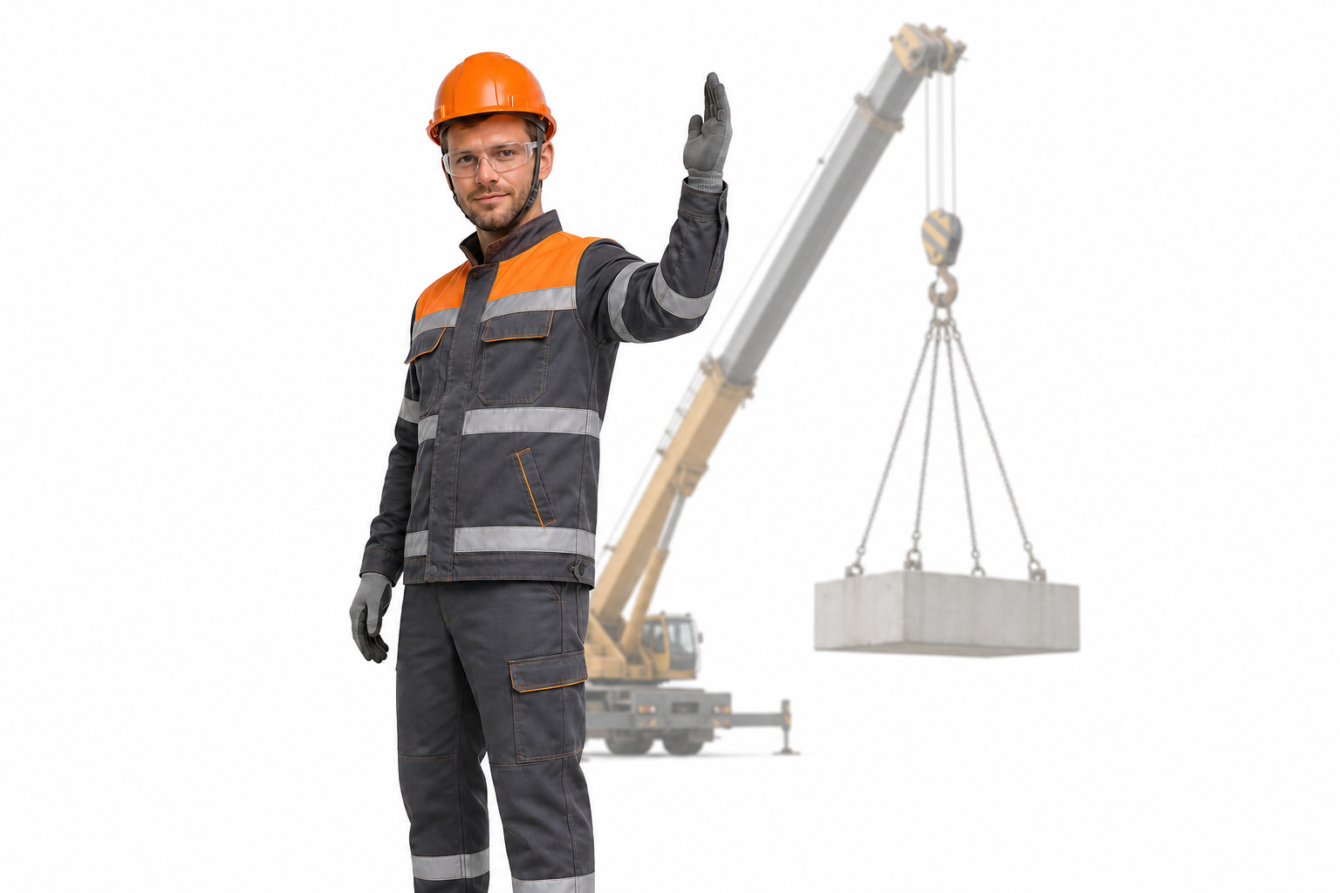
Кто такой стропальщик
S004
Тема 1 • общая часть
Определение профессии
Стропальщик — рабочая профессия, связанная с подготовкой, обвязкой, зацепкой и безопасным перемещением грузов с помощью грузоподъёмных механизмов.
НАЗАД
ДАЛЕЕ

Slide 11
Кто может работать стропальщиком
S005
Тема 1 • общая часть
К работе допускаются работники, которые:
Прошел обучение
1
Прошел инструктаж
2
Прошел проверку знаний
3
Допущен к работе
4
Использует СИЗ
5
Допуск — это не формальность, а условие безопасной работы.
НАЗАД
ДАЛЕЕ

Slide 12
Что значит пройти обучение
S005-P01
Подвал от S005
Профессиональное обучение
Обучение по Охрана труда
Профессиональное обучение по профессии «стропальщик» может проводить учебный центр или работодатель непосредственно на производстве.
Обязательное условие — наличие лицензии на образовательную деятельность по программам профессионального обучения.
По ПП РФ № 2464 стропальщик должен пройти:
• Программу Б — не менее 16 часов, затем не реже одного раза в 3 года.
• Обучение первой помощи — не реже одного раза в 3 года. Отдельная программа длится не менее 8 часов.
• Обучение применению СИЗ — если средства защиты требуют практических навыков. Периодичность — не реже одного раза в 3 года.
• Программу В и стажировку не менее двух смен — если работа стропальщика включена в перечень работ повышенной опасности. Как правило, обучение по программе В проводится ежегодно.
ПП РФ № 2464 регулирует обучение по охране труда, но не заменяет профессиональное обучение по профессии «стропальщик».
НАЗАД

Slide 13
Что такое инструктаж
S005-P02
Подвал от S005
Инструктаж
Зачем нужен
Инструктажи по охране труда: вводный, первичный и повторный.
Повторный — не реже одного раза в 6 месяцев.
Внеплановый и целевой — при необходимости.
Объяснили.
Понял.
Применяешь на работе.
НАЗАД

Slide 14
Что такое проверка знаний
S005-P03
Подвал от S005
Проверка знаний
Логика допуска
Показывает, что работник понял требования.
Подтверждает готовность к допуску.
Не является формальностью.
Знание.
Допуск.
Безопасная работа.
НАЗАД

Slide 15
Что значит допуск к работе
S005-P04
Подвал от S005
Допуск к работе
Что это дает
Оформляется после обучения, инструктажа и проверки знаний.
Подтверждает, что работник может работать самостоятельно.
Без допуска самостоятельная работа недопустима.
Понятный статус допуска.
Право выполнять работу по правилам.
Основу для безопасной самостоятельной работы.
НАЗАД

Slide 16
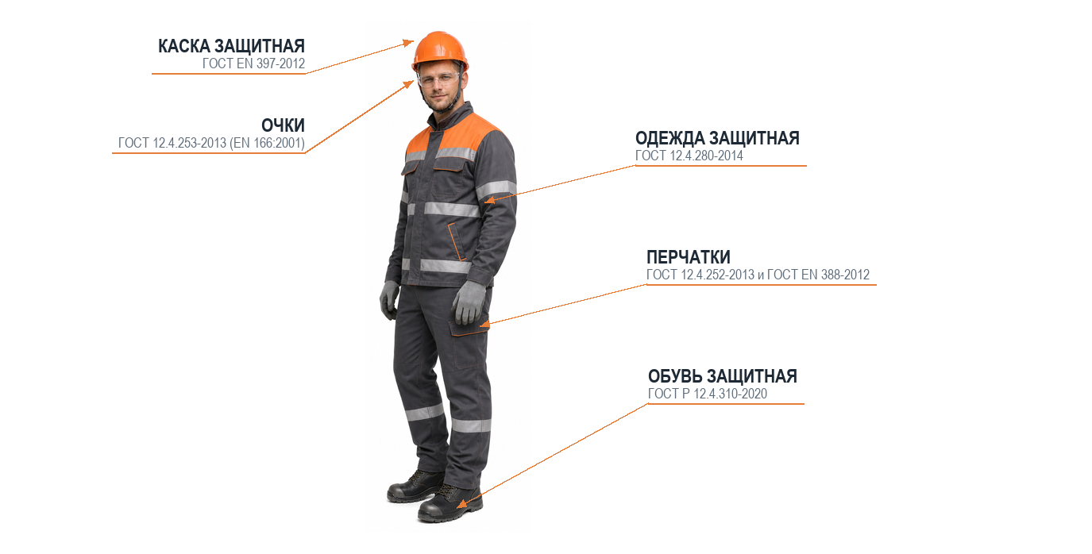
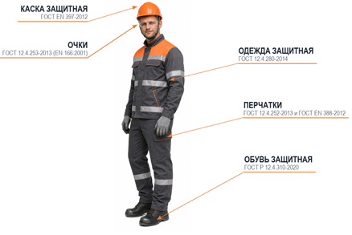
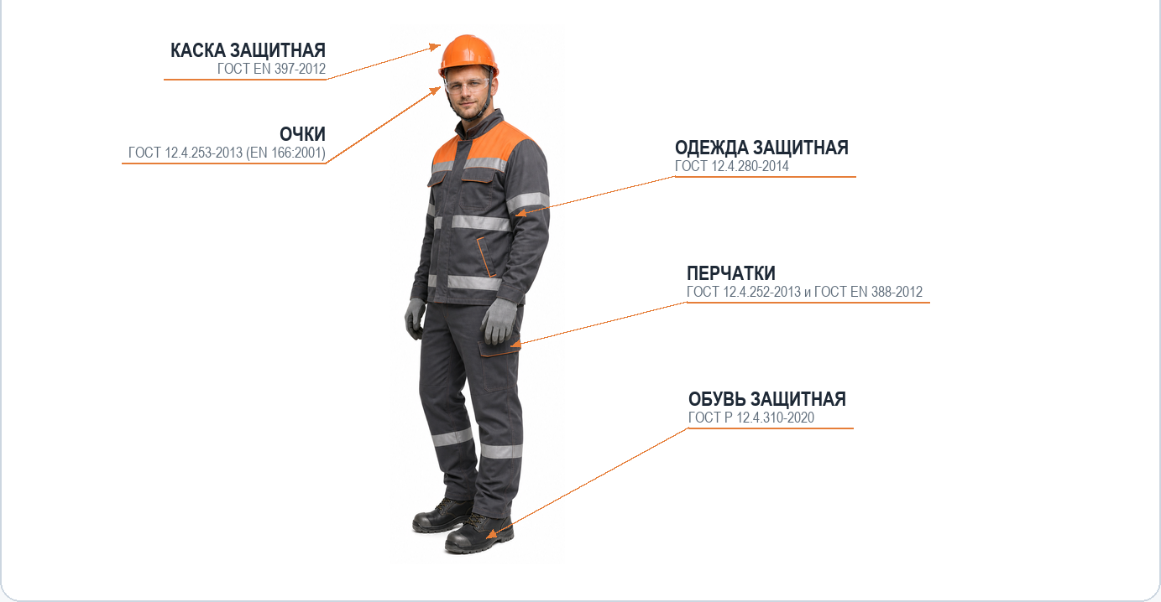
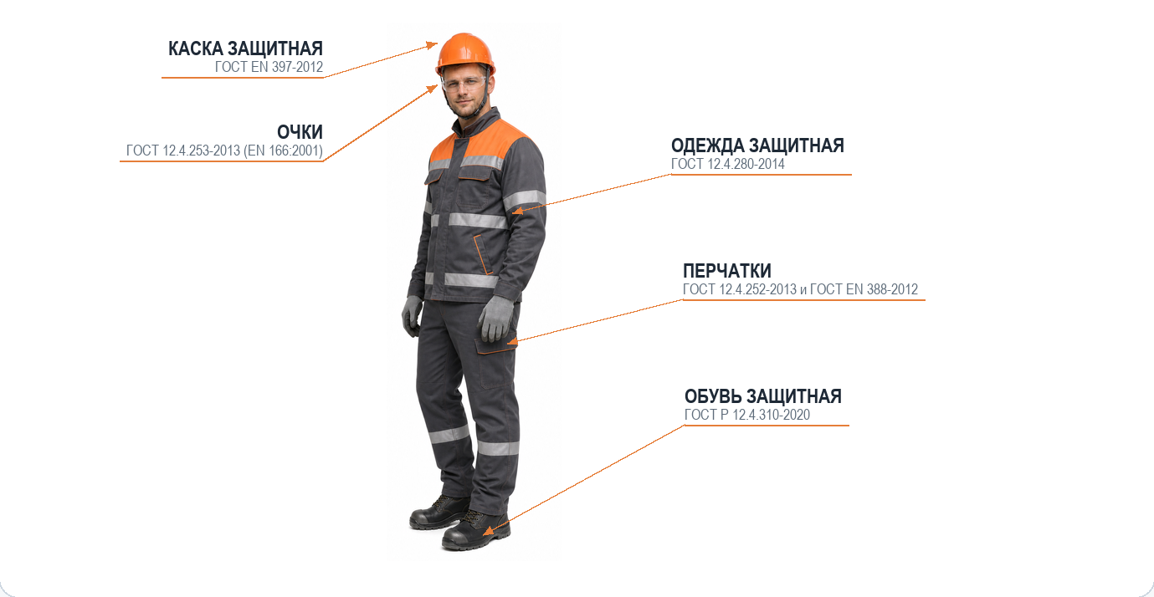
Что входит в СИЗ стропальщика
S005-P05
Подвал от S005
Общепроизводственные СИЗ
Требования к СИЗ
Главные требования к общепроизводственным СИЗ (спецодежде, обуви, перчаткам, очкам и каскам) закреплены в Техническом регламенте Таможенного союза ТР ТС 019/2011 «О безопасности средств индивидуальной защиты».
СИЗ должны отвечать пяти ключевым критериям:
безопасность самого изделия / защитная эффективность / эргономика и комфорт / стойкость к уходу / обязательная маркировка
На каждом СИЗ (или его ярлыке) должна быть понятная, несмываемая маркировка: наименование, размер, дата изготовления, срок годности, защитные свойства и единый знак обращения продукции на рынке (EAC).
НАЗАД

Slide 17
Квалификация стропальщика
S006
Тема 1 • общая часть
Разряды 2-6
Разряд | Допустимый вес груза | Сложность груза и конструкций | Длина лесных грузов
2 разряд | До 5 тонн | Простые изделия и детали | До 3 метров
3 разряд | От 5 до 25 тонн (простые) | Простые и средней сложности | До 3 метров
 | До 5 тонн (средние)
4 разряд | Свыше 25 тонн (простые) | Средние, штучные, требующие осторожности | Свыше 3 метров
 | От 5 до 25 тонн (средние)
 | До 5 тонн (сложные)
5 разряд | Свыше 25 тонн (средние) | Сложные конструкции, стапельная сборка | От 3 до 6 метров
 | От 5 до 50 тонн (сложные)
6 разряд | Свыше 50 тонн | Особо ответственные | Свыше 6 метров
НАЗАД
ДАЛЕЕ

Slide 18
Тема 2. Стропальные работы
S007
Переход к основному практическому блоку
Что дальше
Тема 2.1 Грузы → Тема 2.2 Технология → Тема 2.3 Производство работ
В Теме 2 начинается прикладная часть курса.
Здесь будут грузы, схемы строповки, сигналы и опасные зоны.
Это точка перехода из вводной части в основную работу.
НАЗАД

